Slide 1
Tiếng Việt
Ôn tập cuối học kì II
(tiết 1)

Slide 2
NGÔI SAO MAY MẮN
NGÔI SAO MAY MẮN
3
5
1
2
4
6
Notes:
Thầy/ cô kích vào ngôi sao để hiện câu tương ứng

Slide 3
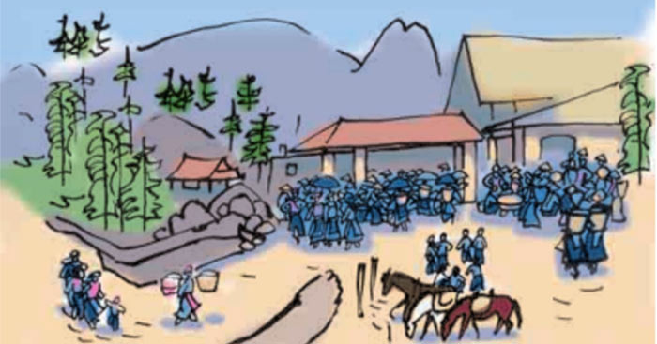
1
Tranh vẽ bên minh họa bài Tập đọc nào?
Hãy đọc đoạn 1 bài Đường đi Sa Pa
và trả lời câu hỏi theo yêu cầu của giáo viên.
Notes:
Kích vào ngôi sao để trở lại trang chọn ngôi sao

Slide 4
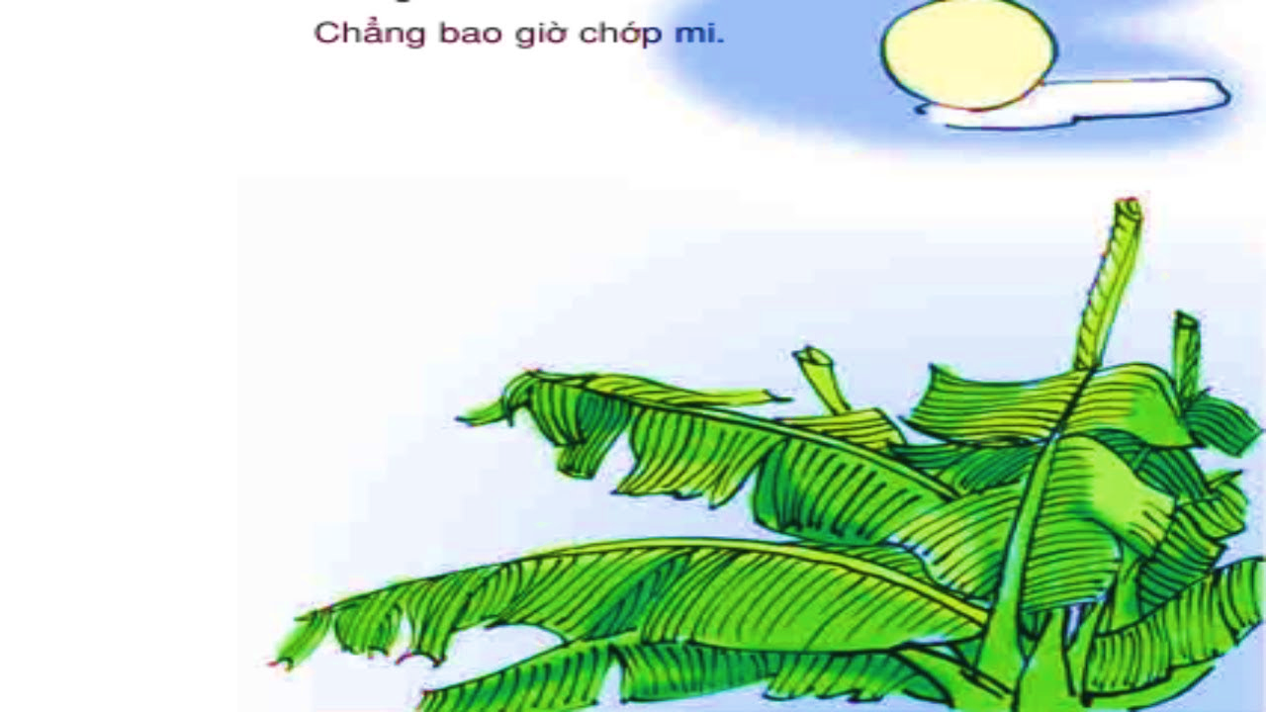
2
Tranh vẽ bên minh họa bài Tập đọc nào?
Hãy đọc thuộc lòng bài Trăng ơi..từ đâu đến?
và trả lời câu hỏi theo yêu cầu của giáo viên.

Slide 5
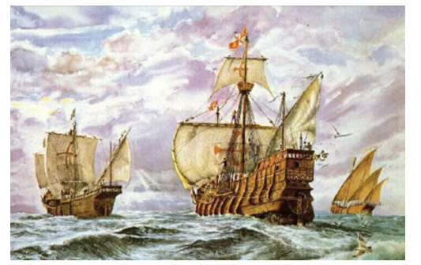
3
Tranh vẽ bên minh họa bài Tập đọc nào?
Hãy đọc 1 đoạn bài Hơn một nghìn ngày vòng quanh trái đất và trả lời câu hỏi theo yêu cầu của giáo viên.

Slide 6
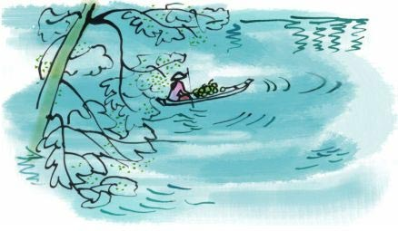
4
Tranh vẽ bên minh họa bài Tập đọc nào?
Hãy đọc thuộc lòng bài Dòng sông mặc áo và trả lời câu hỏi theo yêu cầu của giáo viên.

Slide 7
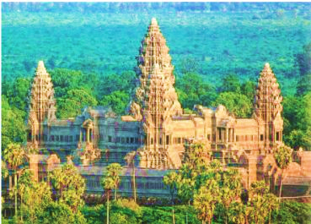
5
Tranh vẽ bên minh họa bài Tập đọc nào?
Hãy đọc 1 đoạn bài Ăng – co Vát và trả lời câu hỏi theo yêu cầu của giáo viên.

Slide 8
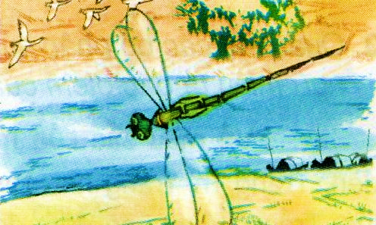
6
Tranh vẽ bên minh họa bài Tập đọc nào?
Hãy đọc 1 đoạn bài Con chuồn chuồn nước và trả lời câu hỏi theo yêu cầu của giáo viên.

Slide 9
Bài 2
Lập bảng thống kê các bài tập đọc trong chủ điểm
Khám phá thế giới ( hoặc Tình yêu cuộc sống ):
Tên bài | Tác giả | Thể loại | Nội dung chính

Slide 10
Chủ điểm: Khám phá thế giới
Tên bài | Tác giả | Thể loại | Nội dung chính
Đường đi Sa Pa
Trăng ơi...từ đâu đến?
Hơn một nghìn ngày vòng quanh trái đất
Ca ngợi cảnh đẹp Sa Pa, thể hiện tình cảm yêu mến cảnh đẹp đất nước.
Nguyễn Phan Hách
Văn xuôi
Tình cảm yêu mến, gắn bó của nhà thơ với trăng và thiên nhiên đất nước.
Trần Đăng Khoa
Thơ
Ma-gien-lăng cùng đoàn thủy thủ trong chuyến thám hiểm hơn một nghìn ngày đã khẳng định trái đất hình cầu, phát hiện Thái Bình Dương và nhiều vùng đất mới.
Trần Diệu Tấn & Đỗ Thái
Văn xuôi

Slide 11
Chủ điểm: Khám phá thế giới
Tên bài | Tác giả | Thể loại | Nội dung chính
Dòng sông mặc áo
Ăng – co Vát
Con chuồn chuồn nước
Dòng sông duyên dáng luôn đổi màu - sáng, trưa, chiều, tối - như mỗi lúc lại khoác lên mình một chiếc ảo mới.
Nguyễn Trọng Tạo
Thơ
Sách Những kì quan thế giới
Ca ngợi vẻ đẹp của khu đền Ăng-co-vát, Cam-pu-chia
Văn xuôi
Nguyễn Thế Hội
Miêu tả vẻ đẹp của con chuồn chuồn nước, thể hiện tình yêu đối với quê hương
Văn xuôi

Slide 12
Chủ điểm: Tình yêu cuộc sống
Tên bài | Tác giả | Thể loại | Nội dung chính
Vương quốc vắng nụ cười
Ngắm trăng – Không đề
Con chim chiền chiện
Cuộc sống sẽ tẻ nhạt, buồn chán nếu không có tiếng cười.
Trần Đức Tiến
Văn xuôi
Bài thơ thể hiện tinh thần lạc quan, yêu đời của Bác Hồ.
Hồ Chí Minh
Thơ
Hình ảnh con chim chiền chiện tự do bay lượn trong cảnh thiên nhiên thanh bình cho thấy sự ấm no, hạnh phúc và tràn đầy tình yêu trong cuộc sống.
Huy Cận
Thơ

Slide 13
Chủ điểm: Tình yêu cuộc sống
Tên bài | Tác giả | Thể loại | Nội dung chính
Tiếng cười là liều thuốc bổ
Ăn mầm đá
Báo: Giáo dục và thời đại
Tiếng cười, sự hài hước làm cho con người khỏe mạnh, sống lâu hơn.
Văn xuôi
Ca ngợi Trạng Quỳnh thông minh, vừa biết cách làm cho chúa ăn ngon miệng vừa khéo răn Chúa “no thì chẳng có gì vừa miệng”.
Truyện dân gian Việt Nam
Văn xuôi

Slide 14
DẶN DÒ
DẶN DÒ
Xem lại bài
Chuẩn bị bài Ôn tập Tiết 2.

